Slide 1
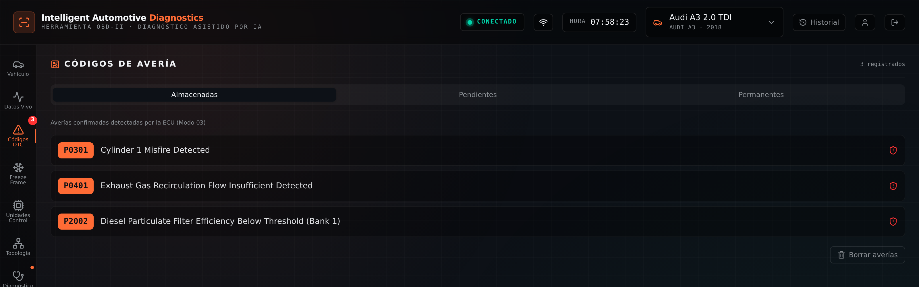
BIG
school
Intelligent Automotive Diagnostics
LA HERRAMIENTA, EN FUNCIONAMIENTO
Diagnóstico OBD-II asistido por IA agéntica sobre el protocolo MCP
Jesús Ángel Novillo Lucas-Vaquero
Trabajo Fin de Máster · Máster en Desarrollo con IA · BIG school
Notes:
Buenos días. Soy Jesús Ángel Novillo y presento mi Trabajo Fin de Máster del Máster en Desarrollo con IA de BIG school. El proyecto se llama Intelligent Automotive Diagnostics: una herramienta que se conecta al coche por el puerto OBD-II, lee sus datos reales y razona sobre ellos con un modelo de lenguaje. Lo de la derecha no es una maqueta: es la aplicación funcionando, mostrando tres averías que acaba de leer de la centralita. [~15 s · acumulado 0:15]

Slide 2
Índice
1
Introducción
2
Funcionamiento
3
Diseño
4
Implementación
5
Resultados
6
Calidad y seguridad
7
Conclusiones
BIG
school
2
Notes:
El recorrido es este. Empiezo por qué resuelve la herramienta, sigo por cómo funciona de cara al mecánico, luego el diseño y la implementación pieza a pieza, os enseño la aplicación funcionando, y cierro con cómo se sostiene: calidad y seguridad. Las conclusiones al final. [~15 s · acumulado 0:30]

Slide 3
1 Introducción
Diagnóstico de averías de vehículos asistido por IA
Se conecta al vehículo, interpreta los datos de sus centralitas y propone las causas de la avería.
Lo que aporta un escáner convencional
Lo que añade esta herramienta
P0301
fallo de encendido en el cilindro 1
Investiga por qué puede estar pasando eso
Propone las causas posibles, no una sola
Y los pasos a seguir para ir descartándolas
Guarda el caso resuelto: sirve para el siguiente coche
P0401
válvula EGR obstruida
P2002
filtro de partículas lleno
Hasta diez códigos. Registran el síntoma, no la causa que lo provoca.
BIG
school
3
Notes:
Esto es una herramienta de diagnóstico de averías de coche. Se enchufa al coche, lee sus centralitas y le dice al mecánico qué le pasa y por dónde mirar. A la izquierda está lo que tienes hoy. Conectas una máquina de diagnosis y te salen códigos: P0301, fallo de encendido en el cilindro uno; P0401, válvula EGR obstruida; P2002, filtro de partículas lleno. Y así hasta diez. Eso es lo que ha registrado la centralita, pero no te dice qué está roto ni por dónde empezar a mirar. Esa válvula se ha obstruido por alguna circunstancia, y esa circunstancia es la avería de verdad. A la derecha, lo que hace esta. Con esos mismos códigos y con los datos del coche, investiga por qué puede estar pasando. Le propone al mecánico las causas posibles, no una sola, y los pasos a seguir para ir descartándolas. Y lo último es lo que la hace distinta: el caso resuelto se guarda, y cuando entre otro coche con síntomas parecidos, ese caso aparece como referencia. La herramienta mejora con el uso. [~60 s · acumulado 1:30]

Slide 4
2 Funcionamiento
2.1 Flujo de trabajo
Desde la conexión del adaptador hasta el registro del caso resuelto.
Se conecta el adaptador
y se inicia el diagnóstico
Se buscan casos parecidos de otros diagnósticos
Se lee el bastidor y se identifica el vehículo
El agente solicita la información que necesita
Barrido del bus: centralitas que responden
Devuelve explicación, severidad y comprobaciones
Se leen datos en vivo, averías y freeze frame
El caso se indexa en el catálogo
Se calcula la severidad y se muestra el resultado
Disponible para diagnósticos posteriores
¿Se consulta
al agente?
sí
no
La sesión queda guardada
BIG
school
4
Notes:
Este es el flujo de trabajo completo. Arranca arriba a la izquierda, donde arranca de verdad: se enchufa el adaptador al conector del coche y se pulsa iniciar. A partir de ahí va solo. Se lee el bastidor y se identifica el vehículo, se barre el bus para ver qué centralitas responden, se leen los datos en vivo, las averías y el freeze frame, y se calcula la severidad. Todo eso sale en pantalla. Y llega la decisión: ¿el mecánico pregunta al agente o no? Si no pregunta, se acaba ahí y la sesión queda guardada. Eso es importante: sin IA de por medio, el mecánico ya tiene un diagnóstico. Si no hay modelo configurado o el taller no tiene internet, la herramienta sigue sirviendo. Si pregunta, se pasa a la columna de la derecha. Antes de llamar al modelo se buscan casos parecidos de diagnósticos anteriores. El agente va pidiendo lo que le falta: el catálogo, más lecturas del coche o una búsqueda web. Responde con la explicación, la severidad y qué conviene revisar. Y el caso se indexa. Ese último paso es el que hace que el sistema mejore: queda disponible para el siguiente coche que entre con síntomas parecidos. [~75 s · acumulado 2:45]

Slide 5
2.2 Diagnóstico determinista y diagnóstico cognitivo
El determinista siempre está disponible; el cognitivo requiere un modelo configurado.
Determinista
Cognitivo
Lee cuatro PIDs fijos: revoluciones, refrigerante, velocidad y admisión
Más los DTCs y el freeze frame
La criticidad sale de una regla: sin DTCs es baja, con freeze frame es crítica
Solo necesita el coche, y responde al momento
No aprende nada
El agente decide qué PIDs le hace falta leer
Razona sobre lo que va encontrando, llamando a herramientas
Necesita el coche, la API del modelo y los índices vectoriales
Hasta 60 segundos de límite
Y aprende: indexa PIDs, DTCs y el caso resuelto
BIG
school
5
Notes:
El sistema hace dos diagnósticos distintos, y conviven. El determinista es el de toda la vida. Lee cuatro PIDs fijos —revoluciones, temperatura de refrigerante, velocidad y temperatura de admisión—, los códigos de avería y el freeze frame. Y la criticidad no me la invento: sale de una regla en el dominio, computeSeverity. Si no hay códigos es baja; si hay freeze frame es crítica, porque significa que la centralita congeló el momento del fallo; y si hay códigos sin freeze frame es alta. Solo necesita el coche conectado, responde al momento, y no aprende nada. El cognitivo es el otro. Ahí no hay una lista fija de PIDs: el agente decide qué le hace falta leer y va llamando a las herramientas según lo que encuentra. A cambio necesita tres cosas: el coche, la API del modelo y los índices vectoriales. Tarda más, con un límite de sesenta segundos. Y es el único que aprende: indexa los PIDs y DTCs nuevos y guarda el caso resuelto. Por eso conviven. Si no hay modelo configurado, o si no hay internet en el taller, el determinista sigue funcionando. [~65 s · acumulado 3:50]

Slide 6
3 Diseño
3.1 Tecnologías utilizadas
TypeScript en todo el proyecto, y cada dependencia externa detrás de un puerto.
Lenguaje y runtime
TypeScript 5.7 estricto sobre Node 22
API
Express 5 · Zod · Helmet 8 · JWT · pino
Persistencia
SQLite con Drizzle ORM
Búsqueda vectorial
LanceDB · transformers.js en local
Agente
MCP SDK · SDK de Anthropic · SDK de OpenAI
Acceso al coche
ELM327 por serie o TCP · emulador Python
Interfaz
React 19 · Vite · TanStack Router y Query · Tailwind
Pruebas
Vitest · supertest · Playwright
Entrega
GitHub Actions · Docker · Caddy
BIG
school
6
Notes:
Con qué está hecho, por piezas. Todo es TypeScript en modo estricto, sobre Node 22, tanto el backend como el frontend. La API es Express 5, con Zod para validar todo lo que entra, Helmet para las cabeceras de seguridad, JWT para la autenticación y pino para el log estructurado. La persistencia relacional es SQLite con Drizzle, que es un ORM cuyos esquemas son TypeScript, no un fichero aparte. La búsqueda vectorial es LanceDB, con el modelo de embeddings corriendo en local vía transformers.js. El agente usa el SDK oficial de MCP, y por debajo el de Anthropic o el de OpenAI según lo que esté configurado. El acceso al coche es un ELM327, por puerto serie o por TCP, y para la demo un emulador escrito en Python. La interfaz es React 19 con Vite y TanStack, y las pruebas son Vitest para unidad, supertest para los endpoints y Playwright para el extremo a extremo. Y la entrega va con GitHub Actions, Docker y Caddy delante. Lo importante no es la lista: es que todo lo que aparece de la tercera fila para abajo está detrás de un puerto, así que se puede sustituir sin tocar la lógica. [~55 s · acumulado 4:45]

Slide 7
3.2 Clean Architecture + Hexagonal
Tres capas —dominio, aplicación e infraestructura— con las dependencias siempre hacia dentro.
Qué ha aportado en este proyecto
01
El proyecto se ha desarrollado sin el vehículo
02
La forma de conectarse al coche se decidió al final
03
El diagnóstico cognitivo se añadió sin tocar el determinista
04
Dos proveedores de modelo con el mismo código de diagnóstico
05
Alta testabilidad: SAE J1979, ISO 15031 e ISO 3779 hay que probarlas con test
Un ejemplo
→
Lector ELM327 conectado al coche
Caso de uso de diagnóstico
→
Puerto de lectura del vehículo
→
Emulador en el portátil
BIG
school
7
Notes:
La arquitectura es Clean Architecture combinada con el patrón hexagonal. Tres capas: dominio, aplicación e infraestructura, y las dependencias siempre apuntando hacia dentro. La elegí por una razón concreta: aquí el dominio no es algo que me haya inventado yo, son normas. SAE J1979, ISO 15031 y la ISO 3779 del bastidor. Todo eso hay que probarlo con test, así que necesitaba una testabilidad alta. Por eso las normas van en el dominio, sin dependencias, y todo lo demás queda detrás de un puerto. La teoría ya la conocéis, así que os cuento qué me ha dado a mí, en este proyecto concreto. Lo primero, y es lo más importante: he construido y probado una aplicación de diagnóstico de vehículos sin tener el vehículo delante. Leer del coche es un puerto, y detrás hay dos adaptadores intercambiables: el lector ELM327 y un emulador. Tres vehículos emulados, un Audi, una Kawasaki y un Toyota. La aplicación no distingue cuál tiene delante. Lo segundo, la conexión física la pude decidir al final. El transporte del lector es otro puerto: hay una implementación por red y otra por puerto serie, con una capa de reintentos por encima. Pasar de una a otra no toca el resto de la aplicación. Lo tercero. Cuando ya tenía funcionando el diagnóstico determinista, el que aplica las normas, añadí el cognitivo. El servidor MCP entró como un adaptador de infraestructura más, y los casos de uso que ya funcionaban se quedaron exactamente igual. Lo cuarto, hay dos clientes de modelo de lenguaje, y el código de diagnóstico es el mismo para los dos. En las pruebas el modelo se sustituye por un doble, así que el flujo cognitivo se verifica entero sin llamar a un modelo real. Y lo quinto, que es lo que ata todo lo anterior: la testabilidad. Las normativas ISO hay que probarlas con test, y en el dominio no dependen de nada, así que se prueban solas. Dos mil ciento setenta y una pruebas que corren sin coche, sin servidor y sin modelo. Abajo está el ejemplo de arriba dibujado: un caso de uso, un puerto, y dos adaptadores detrás. La contrapartida está reconocida en el ADR: son más ficheros que un monolito, y el punto donde se cablea todo crece con cada adaptador nuevo. A cambio, dos mil ciento setenta y una pruebas corren sin coche, sin servidor y sin modelo. [~85 s · acumulado 6:05]

Slide 8
4 Implementación
4.1 Adquisición de datos mediante OBD-II
Ejemplo: lectura del régimen de giro del motor.
La aplicación
Adaptador
ELM327
Bus CAN
del coche
Centralita
del motor
Va
01 0C
modo 01, PID 0C — revoluciones
Vuelve
41 0C 0B B8
los dos bytes de datos son A = 0B y B = B8
(A × 256 + B) / 4 = (11 × 256 + 184) / 4 = 750 rpm
BIG
school
8
Notes:
Esto es todo lo que hay que entender del OBD-II para seguir el resto de la charla. La aplicación quiere saber a cuántas revoluciones está el motor. Manda dos bytes: 01 0C. El 01 es el modo, que en la norma significa "dame un dato en vivo", y el 0C es el PID concreto, las revoluciones. Eso sale por el adaptador ELM327, que es el cachivache que se enchufa al conector del coche, entra en el bus CAN, y llega a la centralita del motor. La centralita contesta 41 0C 0B B8. El 41 es el 01 más cuarenta, que es como la norma marca que es una respuesta. El 0C confirma qué PID contesta. Y los dos últimos bytes son el dato en crudo. Ese dato no son revoluciones todavía. Hay que aplicarle la fórmula del PID: A por 256 más B, dividido entre 4. Con 0B y B8, eso da 750 revoluciones. Esa fórmula la fija la SAE J1979, y por eso está en el dominio y no en el código que habla con el cable. [~70 s · acumulado 7:15]

Slide 9
4.2 Persistencia: modelo relacional y modelo vectorial
Una responde por clave exacta; la otra, por similitud semántica.
SQLite
LanceDB, vectorial
Usuarios, talleres, vehículos, ECUs y sesiones
Los catálogos de PID, DTC y ECU: los de la norma y los que se descubren
Se consulta por clave: este VIN, este PID
Ese mismo conocimiento, indexado por significado
Y los diagnósticos ya resueltos, que aquí no están
Se consulta por parecido, no por clave
El buscador de texto de SQLite no llega: «presión de aceite» no encuentra «oil pressure»
BIG
school
9
Notes:
El proyecto tiene dos bases de datos, y cada una guarda una cosa distinta. En SQLite va todo lo que se pide por una clave: los usuarios, que pueden ser particulares o talleres, los vehículos, las ECUs que se les han descubierto, las sesiones de diagnóstico, y los catálogos que vienen de la norma. Todo eso se consulta por una clave: dame el vehículo con este VIN, dame las sesiones de este usuario. En la vectorial va ese mismo conocimiento pero indexado por significado, más los diagnósticos ya resueltos, que solo están ahí. La diferencia no es qué se guarda, es cómo se busca: en SQLite pregunto por una clave, y en la vectorial pido "enséñame algo parecido a esto". Y no vale con una sola. SQLite tiene buscador de texto, pero busca palabras: si el mecánico escribe "presión de aceite", no encuentra una ficha que ponga "oil pressure". La búsqueda vectorial sí, porque compara significado. Las dos son embebidas: un fichero y un directorio en disco. Cero servidores. [~55 s · acumulado 8:10]

Slide 10
4.3 Base de datos relacional
13 tablas: todo aquello que se consulta por una clave conocida.
Qué guarda
Lo que viene sembrado al arrancar
Usuarios: particulares o talleres, con su rol
Vehículos por VIN y las ECUs de cada uno
Sesiones de diagnóstico, con el informe congelado
Lecturas de PID: el hexadecimal crudo y el valor ya convertido
Logs y auditoría de cada petición
Y crece solo: un PID leído que no esté en el catálogo se inserta con confianza 0,3
20
PIDs de la norma SAE J1979
23
códigos DTC estándar
27
fabricantes, por su código WMI
BIG
school
10
Notes:
En SQLite hay trece tablas, y ahí está todo lo que se puede pedir por una clave exacta. Los usuarios, que pueden ser particulares o talleres, con su rol. Los vehículos, identificados por su VIN, y las ECUs que se le han descubierto a cada uno en el bus. Las sesiones de diagnóstico, y de cada una el informe congelado, tal como salió ese día. Las lecturas de PID, guardando tanto el hexadecimal crudo que devolvió la centralita como el valor ya convertido. Y los logs y la auditoría de cada petición HTTP, que es requisito de OWASP. Al arrancar, la base se siembra: veinte PIDs de la norma SAE J1979, veintitrés códigos DTC estándar y veintisiete fabricantes por su código WMI, que es lo que permite sacar la marca de un VIN. Pero el catálogo no se queda ahí: cuando el agente lee un PID que no conoce, se inserta solo en esta base con confianza 0,3 y una fórmula asumida, marcado como auto-descubierto. Vale como pista, no como dato confirmado, hasta que se valida contra el coche. Es un fichero en disco, sin servidor. PostgreSQL se descartó porque a esta escala solo añadía un servicio, una red y un backup que mantener, sin resolver ningún problema que yo tuviera. [~60 s · acumulado 9:10]

Slide 11
4.4 Base de datos vectorial e índice de confianza
Almacena el conocimiento que el sistema adquiere durante los diagnósticos.
Colecciones
Índice de confianza
PIDs propietarios que no están en la norma, con su fórmula
DTCs específicos de un fabricante
Casos resueltos: síntomas, PIDs implicados y solución
Se asigna al indexar, según la procedencia del dato. Es lo que pondera las búsquedas.
0,3
lo encontró el agente en internet
Ejemplo de entrada indexada
0,5
viene de un diagnóstico anterior
embeddedText
"Audi A3 2.0 TDI con P0401 y P2002: EGR obstruida
por carbonilla de un motor que consume aceite"
0,8
lo aportó el mecánico a mano
symptoms
ralentí inestable · pérdida de potencia
1,0
se ha leído del coche por OBD
pidsInvolved
010C · 0105 · 22F40C
confidence
0,5 · manufacturer Audi · model A3
Validar contra el coche sube la web a 0,7 y al mecánico a 0,9.
BIG
school
11
Notes:
En la base vectorial no van los datos del taller: esos están en SQLite. Aquí va solo lo que el sistema aprende. Hay PIDs propietarios, que cada fabricante se inventa fuera de la norma y es imposible traer precargados; DTCs específicos de una marca; y casos resueltos. A la izquierda tenéis un caso resuelto tal cual se guarda. El campo embeddedText es el texto que se convierte en vector, y es lo que luego permite encontrarlo por parecido. Los síntomas y los PIDs implicados van aparte, y el fabricante y el modelo también, para poder filtrar: si estoy con un Audi no quiero que me salgan casos de una Kawasaki. Y luego está el índice de confianza, que se lo ponemos nosotros al guardar según de dónde venga el dato. Si lo encontró el agente en internet entra con 0,3. Si viene de un diagnóstico anterior, 0,5. Si lo aportó el mecánico a mano, 0,8, porque una persona delante del coche sabe más que una web cualquiera. Y si se ha leído del propio coche por OBD es un hecho: 1,0. Comprobar un dato contra el coche sube la web a 0,7 y al mecánico a 0,9. Ese índice no es decorativo: es lo que pondera las búsquedas. Cuando al agente le llegan dos respuestas que se contradicen, gana la que más confianza tiene. [Si preguntan por el escalado] Hay dos mecanismos distintos y conviene no mezclarlos. Que el mecánico aporte o confirme un dato sube su confianza a 0,8, y validarlo contra el coche lo lleva a 0,9: eso está implementado y funciona. Lo que dejé fuera a propósito es subir la confianza de un caso cada vez que se reutiliza con acierto. La función existe y está testeada, pero no la llamo desde ningún flujo, porque para eso haría falta saber que el diagnóstico acertó de verdad, y nadie le dice al sistema si el coche se arregló. Inventármelo habría degradado el catálogo. [~70 s · acumulado 10:20]

Slide 12
4.5 Model Context Protocol: herramientas del agente
El modelo no accede al vehículo: solicita herramientas y el sistema decide si se ejecutan.
Las 16 herramientas
Por qué MCP
Diagnóstico · 7
Es el estándar con el que un modelo pide herramientas, y solo sirve para eso
El modelo solo actúa por ahí: no hay otra puerta al sistema
Cada herramienta declara su esquema, y los argumentos se validan antes de ejecutarla
El servidor vive en infraestructura: el modelo nunca ve el dominio
Cambiar de modelo no toca las herramientas
read_vin read_pid get_available_pids
get_dtc_codes get_freeze_frame
get_vehicle_info get_ecu_info
Conocimiento · 8
search_similar_pids search_similar_dtcs
search_similar_diagnoses search_similar_ecus
index_pid index_dtc index_diagnosis index_ecu
Web · 1
web_search
BIG
school
12
Notes:
El modelo no toca el coche directamente. Lo que hace es pedir herramientas, y el sistema decide si las ejecuta y con qué argumentos. Ese contrato es el MCP, el Model Context Protocol. A la izquierda están las dieciséis que he construido, con su nombre. Siete son de diagnóstico: leer el bastidor, leer un PID, preguntar qué PIDs soporta el coche, los códigos de avería, el freeze frame, la información del vehículo y la de las centralitas. Ocho son de conocimiento, y van por parejas: cuatro para buscar parecidos y cuatro para indexar lo aprendido, de PIDs, DTCs, diagnósticos y ECUs. Y una de búsqueda web, con un presupuesto limitado por diagnóstico para que el agente no se vaya a internet sin control. ¿Y por qué MCP? Primero, porque es el estándar que existe hoy para que un modelo pida herramientas. No es un protocolo de propósito general: sirve exactamente para esto. Y segundo, que para mí es lo importante: el modelo solo puede actuar a través de esas dieciséis. No hay otra puerta. No ejecuta código, no consulta la base de datos por su cuenta, no llama a ningún otro endpoint. Si quiere saber a cuántas revoluciones está el motor, tiene que pedir la herramienta de leer un PID, y ahí decido yo si se ejecuta y con qué argumentos. Eso acota lo que el agente puede hacer, y en un sistema que se conecta a un coche de verdad no es un detalle menor. Además, cada herramienta declara su esquema, así que los argumentos se validan antes de ejecutar nada. Y el servidor MCP vive en infraestructura: es un adaptador más, el modelo nunca ve el dominio. Como es un protocolo, ese mismo servidor serviría a cualquier otro cliente que lo hable. [~75 s · acumulado 11:35]

Slide 13
4.6 Ciclo de razonamiento del agente
Del inicio del diagnóstico hasta la respuesta que recibe el mecánico.
Ciclo de ejecución
System prompt: 11 bloques
1
Al iniciar el diagnóstico se leen los PIDs generales, los DTCs y el freeze frame
Cómo explorar el coche y en qué orden
Consultar el catálogo antes de inventarse nada
Cómo aprender un PID, un DTC o una ECU nuevos
Qué queda fuera de su ámbito y no debe contestar
Que lo que llega de la web y del catálogo no es de fiar
Cómo hablarle a un mecánico, y cómo rematar en JSON
2
Antes de llamar al modelo se buscan casos parecidos en la vectorial, y entran en el prompt
3
El modelo pide herramientas: mira el catálogo, lee más PIDs, busca lo que no conoce
4
Máximo 10 vueltas de ese ciclo, y 60 segundos de límite
5
Devuelve la explicación para el mecánico y un bloque JSON con severidad, confianza y recomendaciones
6
El caso resuelto se indexa con confianza 0,5, y la conversación sigue desde ahí
BIG
school
13
Notes:
Este es el recorrido completo, desde que el mecánico le da al botón. Lo primero que pasa no lo hace la IA: el flujo determinista lee los PIDs generales del modo 01, los códigos de avería y el freeze frame. Eso está ahí sí o sí. Cuando el mecánico entra al chat, antes de llamar al modelo el sistema hace una búsqueda en la base vectorial de casos parecidos a este, y los mete en el prompt. Van etiquetados como "muy similar", "similar" o "relacionado", nunca con el número de distancia, porque cuando le pasaba el número el modelo lo repetía en la respuesta y eso es ruido para el mecánico. Y van envueltos en una marca de contenido no fiable, porque ese catálogo lo alimentan otros usuarios. A partir de ahí empieza el ciclo. El modelo pide herramientas, el sistema las ejecuta y le devuelve el resultado, y el modelo decide qué pedir después. Ese bucle tiene dos topes: diez vueltas como máximo y sesenta segundos. Cuando termina, devuelve dos cosas: la explicación en lenguaje normal para el mecánico, y un bloque JSON con la severidad, la confianza y las recomendaciones, que es lo que la aplicación pinta en pantalla. Si no hay explicación, se lanza un error a propósito y no se guarda nada: un caso vacío en el catálogo volvería luego como "caso similar" y contaminaría los diagnósticos siguientes. Y por último el caso se indexa con confianza 0,5, que es la de diagnóstico anterior. El system prompt tiene once bloques. No es solo decirle "eres un mecánico": hay bloques de exploración, de consultar el catálogo antes de inventar, de aprendizaje para PIDs, DTCs y ECUs, de ámbito, de no revelar sus propias tripas, de contenido no fiable y del formato de salida. [~80 s · acumulado 12:55]

Slide 14
4.7 Modelos empleados: lenguaje y embeddings
Uno razona y es intercambiable; el otro genera los vectores y se ejecuta en local.
El modelo de lenguaje
El modelo de embeddings
Una variable de entorno: LLM_PROVIDER = anthropic u openai
Los dos clientes implementan el mismo puerto, LlmClientPort
El adaptador de OpenAI sirve también para DeepSeek, Groq, Mistral o xAI
Sin proveedor configurado, el diagnóstico determinista sigue funcionando
paraphrase-multilingual-MiniLM-L12-v2
Corre en la propia máquina, con transformers.js
Sin clave, sin red y sin coste por consulta
Convierte cada texto en 384 números, normalizados
Es multilingüe: por eso «presión de aceite» encuentra «oil pressure»
BIG
school
14
Notes:
Aquí hay dos modelos, y no hacen lo mismo. El de lenguaje es el que razona, y es intercambiable: una variable de entorno decide si va contra Anthropic o contra OpenAI. Los dos clientes implementan el mismo puerto, así que la capa de aplicación no se entera de cuál hay detrás. Y el adaptador de OpenAI no vale solo para OpenAI: sirve para cualquier proveedor compatible con su API —DeepSeek, Groq, Mistral, xAI— cambiando la URL base. Si no hay ninguno configurado, el diagnóstico determinista sigue funcionando. El de embeddings es distinto: no se cambia, va dentro. Es un modelo pequeño que corre en la propia máquina con transformers.js. Coge un texto —la descripción de un PID, la narrativa de un diagnóstico— y lo convierte en 384 números, normalizados, que es lo que se guarda en la base vectorial. Buscar por parecido es comparar esos vectores. Que corra en local significa tres cosas: no hace falta clave, no hay latencia de red y no se paga por consulta. Y como es multilingüe, español e inglés caen cerca en ese espacio: por eso "presión de aceite" encuentra una ficha que pone "oil pressure", que es justo lo que un buscador de texto no hace. [~65 s · acumulado 14:00]

Slide 15
4.8 La interfaz del mecánico
Una aplicación de página única: el servidor entrega datos, nunca pantallas.
Lo que hace el mecánico
Cómo está construida
Identifica el vehículo por su VIN y entra al diagnóstico
Sigue la telemetría en vivo, que se refresca cada segundo
Consulta las averías almacenadas, pendientes y permanentes
Pregunta al agente y se lleva el informe de la sesión
React 19 con TanStack Router y Query
Valida los formularios con los mismos esquemas que la API
Se compila a ficheros estáticos, que sirve nginx
Consume la API por el mismo origen: nunca sale fuera
BIG
school
15
Notes:
Hasta aquí he hablado del motor del sistema. Esto es lo que ve quien lo usa. El recorrido del mecánico es corto a propósito: conecta el adaptador, la aplicación lee el bastidor y le dice qué coche tiene delante, y entra al diagnóstico. A partir de ahí ve la telemetría en vivo, que se refresca una vez por segundo, y las averías separadas en los tres grupos que distingue la norma: almacenadas, pendientes y permanentes. Si quiere ir más allá, pregunta al agente, y al cerrar se lleva el informe de la sesión, que queda congelado. Por dentro es una aplicación aparte del backend, en el mismo repositorio. React 19 con TanStack Router y Query. Los formularios validan con los mismos esquemas Zod que usa la API, así que la validación del cliente y la del servidor no se pueden desincronizar. Y no es un servidor de páginas: se compila a ficheros estáticos y los sirve nginx, que es también quien pone las cabeceras de seguridad. La API va bajo el mismo origen, así que la interfaz nunca hace una petición fuera. [~45 s · acumulado 14:45]

Slide 16
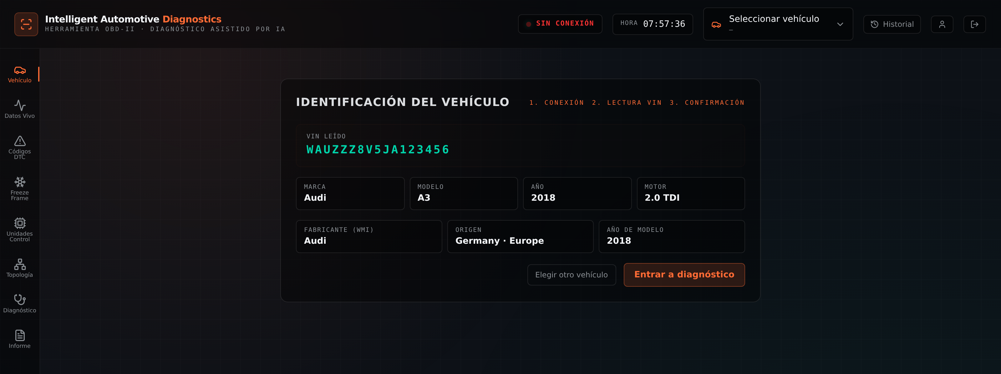
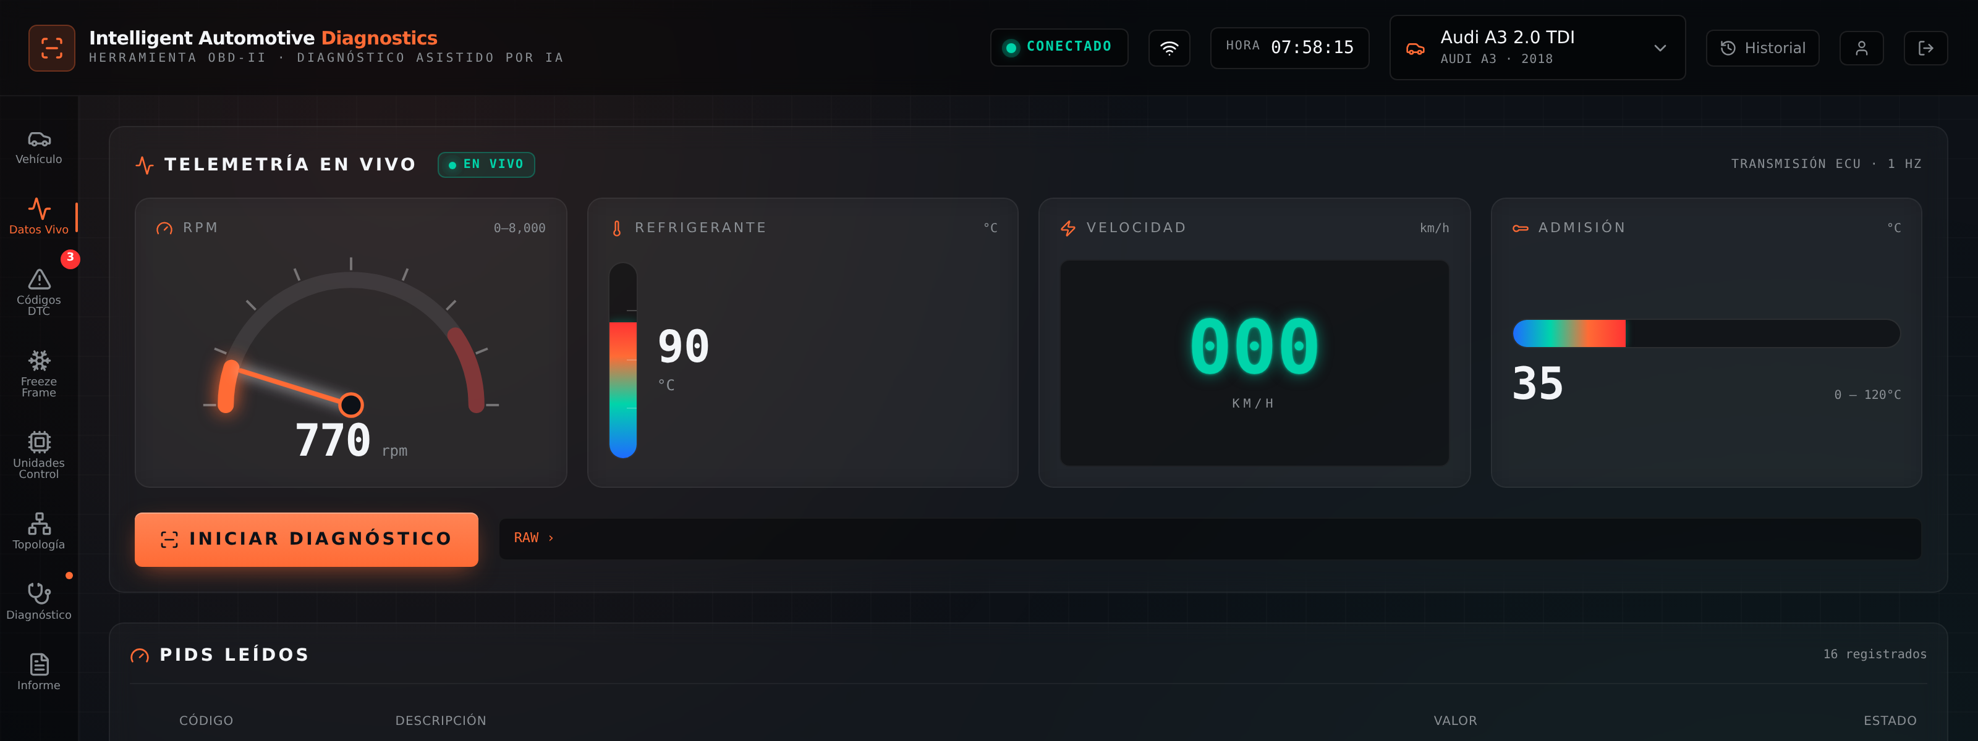
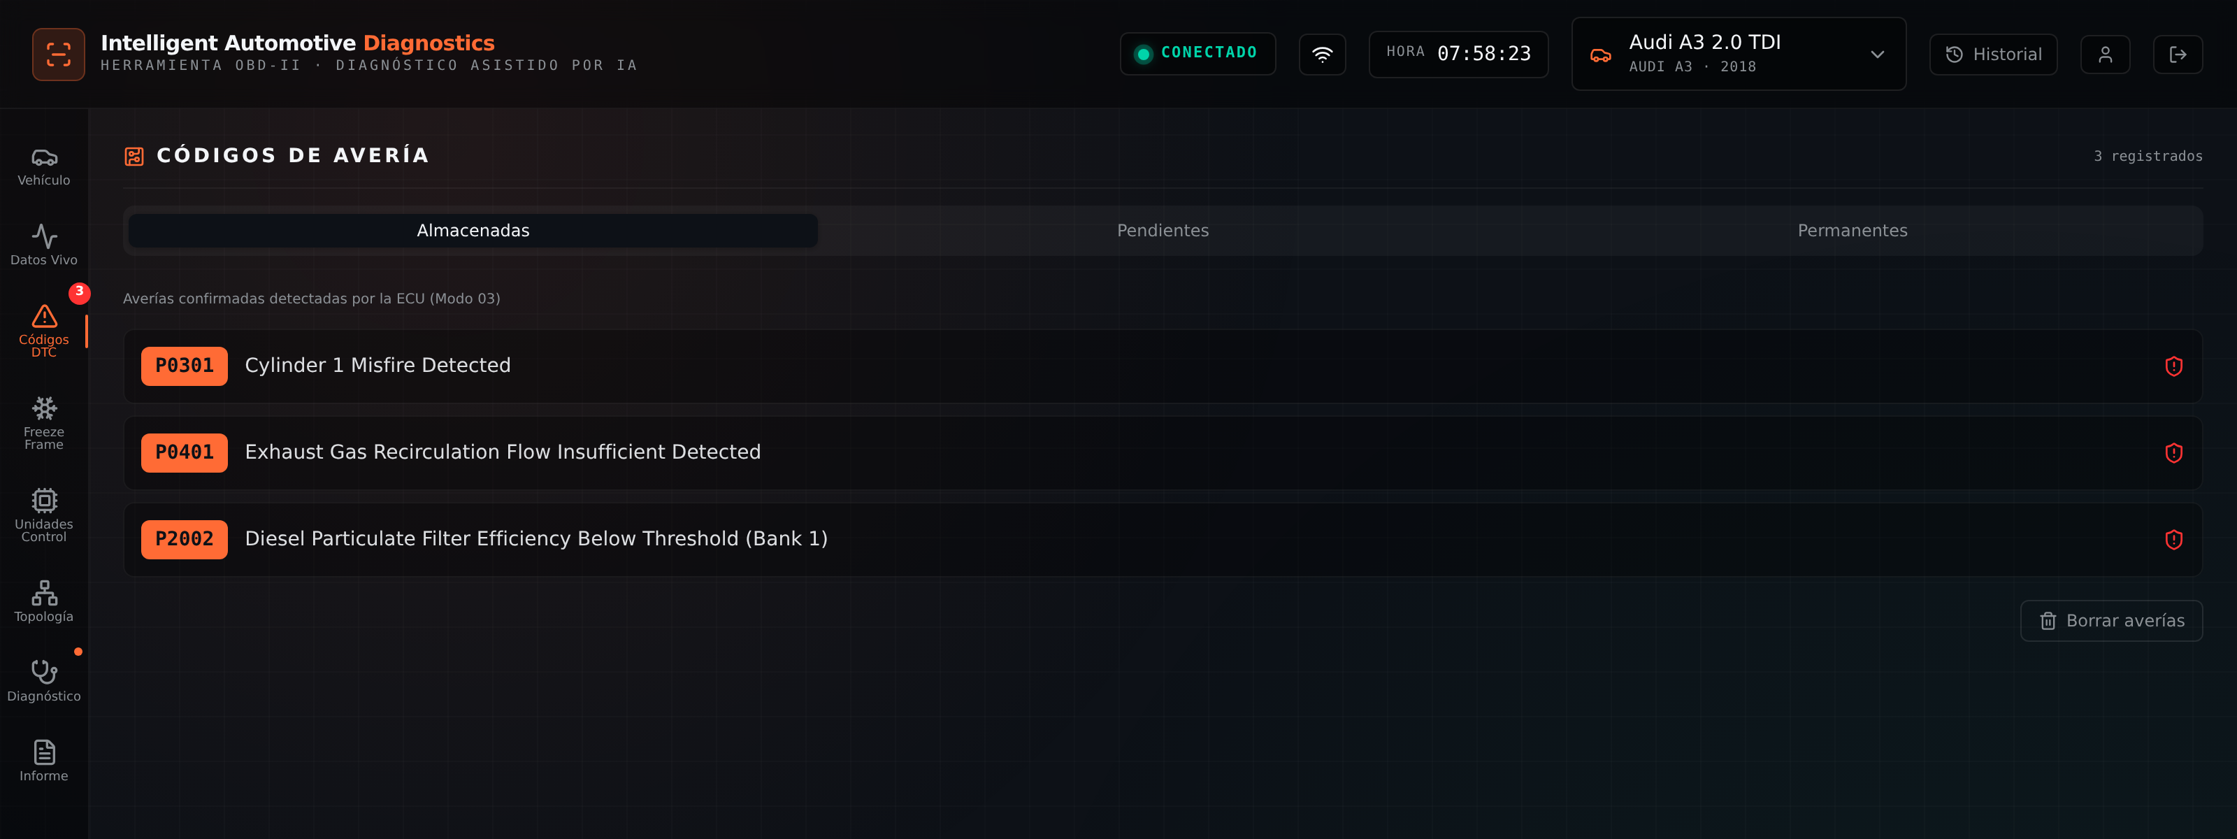
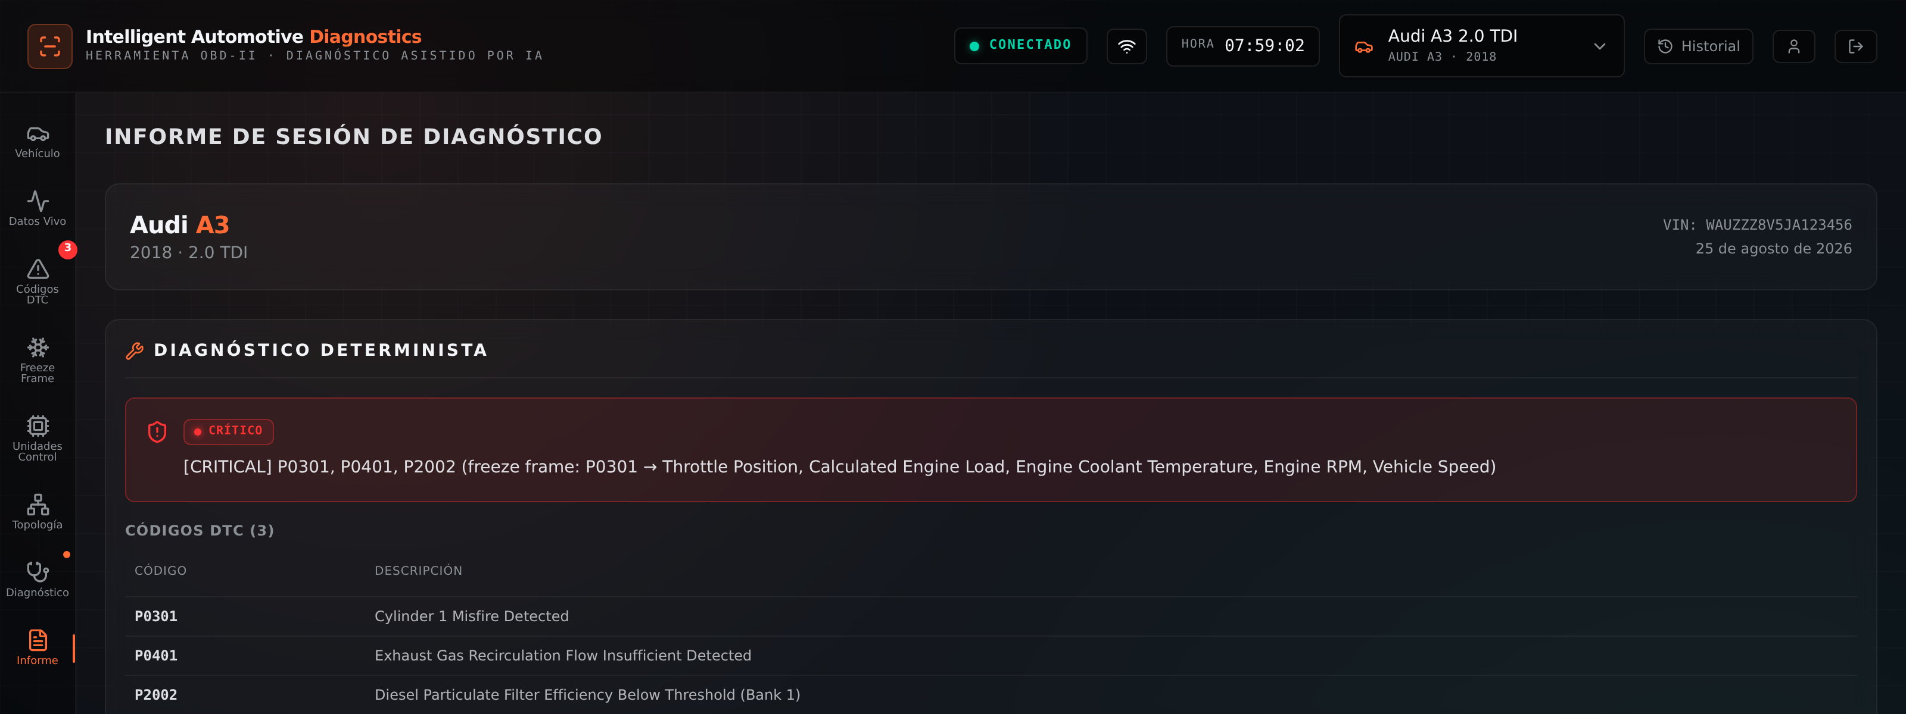
5 Resultados
La aplicación en funcionamiento
Audi A3 2.0 TDI. Todos los datos proceden del bus del vehículo.
Lee el VIN del bus y saca marca, modelo y motor
Telemetría en vivo y los PIDs que soporta
Las averías: modos 03, 07 y 0A
El informe que se congela con la sesión
BIG
school
16
Notes:
Esto es la aplicación corriendo contra un Audi A3 2.0 TDI. Y quiero subrayar una cosa: nada de lo que se ve está escrito a mano. Todo sale del bus del coche. Arriba a la izquierda, la identificación. El sistema no sabe qué coche es: lo pregunta con el modo 09, saca el bastidor, decodifica el WMI y resuelve Audi, fabricado en Alemania. De ahí salen marca, modelo, año y motor. Al lado, la telemetría en vivo, y debajo los PIDs que este vehículo declara soportar, que no son una lista fija: se leen del bitmask del PID 00. Abajo a la izquierda, las averías. Tres códigos confirmados, y las tres pestañas son los servicios 03, 07 y 0A del estándar: almacenadas, pendientes y permanentes. Y a la derecha el informe, que se congela con la sesión: si dentro de seis meses alguien abre ese diagnóstico, ve exactamente lo que se vio ese día. [~2 min contando la demo. Si hay vídeo del coche real, va aquí. · acumulado 16:45]

Slide 17
6 Calidad y seguridad
6.1 Calidad del código
Un único desarrollador: las comprobaciones automáticas son la red de seguridad.
Desarrollo
Cobertura
TDD: primero el test que falla, luego el código
2.403 pruebas en verde, en 219 ficheros
Cada cambio se especifica antes de escribirse
45 cambios documentados y archivados con OpenSpec
Se exige fichero a fichero, no de media
Ningún fichero se esconde detrás de otro muy cubierto
Mínimos por fichero: 80% de líneas y 90% de funciones
La infraestructura se excluye a propósito, con la lista escrita
BIG
school
17
Notes:
Este proyecto lo he hecho yo solo, así que lo que avisa de las roturas no es un compañero: son las comprobaciones automáticas. El código se escribe con TDD, primero el test que falla y luego el código mínimo que lo pasa. Ahora mismo hay 2.403 pruebas en verde repartidas en 219 ficheros, entre el backend y el frontend. Y cada cambio se especifica antes de escribirse, con OpenSpec: hay 45 cambios documentados y archivados, con su diseño, sus specs y sus tareas. Eso es lo que hace que un proyecto de una sola persona no dependa de lo que yo recuerde. De la cobertura quiero destacar una cosa, porque es donde se hace la trampa habitual. No se mide de media: se exige fichero a fichero. Con la media, un fichero sin tests se esconde detrás de otro que esté muy cubierto y el número global sigue saliendo bonito. Aquí cada fichero tiene que llegar por su cuenta al 80% de líneas y al 90% de funciones. Y la infraestructura está excluida a propósito: el cableado de dependencias, los adaptadores que solo delegan y los controladores no se cubren con tests de cobertura, los valida el compilador. Esa lista de exclusiones está escrita en la configuración, no es un olvido. [~60 s · acumulado 17:45]

Slide 18
6.2 Integración y despliegue continuos
Integrar en main publica en producción, pero solo si la verificación ha pasado antes.
Integración en main
Verificación
Construcción
Publicación
Producción
push o merge
lint, tests, e2e
y cabeceras
tres imágenes
Docker
registro de
contenedores
se levanta
y se comprueba
Integración continua
Despliegue continuo
En cada push y en cada pull request
Las dos aplicaciones en paralelo
Lint, formato, pruebas y typecheck
Recorridos de extremo a extremo y cabeceras
Auditoría de dependencias, que detiene si algo es crítico
Solo arranca si la verificación ha terminado en verde
Construye tres imágenes: API, interfaz y emulador
Las publica etiquetadas por commit, no solo como «latest»
Tras levantar comprueba la API, la interfaz y la web pública, o falla
BIG
school
18
Notes:
Todo el ciclo está automatizado con GitHub Actions, y son dos flujos distintos. El de integración continua se ejecuta en cada push y en cada pull request contra main y develop. Levanta las dos aplicaciones en paralelo sobre Node 22 y pasa lint, formato, las pruebas, la compilación y el typecheck. Y remata con una auditoría de dependencias que detiene la entrega si aparece una vulnerabilidad crítica. El de despliegue se dispara solo cuando algo entra en main, que es la rama de releases. Construye tres imágenes Docker: la API, la interfaz y el emulador ELM327. Usa caché de la propia plataforma, así que las construcciones sucesivas son rápidas. Las publica en el registro de contenedores de GitHub. Y después entra por SSH al servidor, descarga las imágenes nuevas, levanta los contenedores con la configuración de producción y limpia las imágenes viejas. Sin que yo toque nada. La consecuencia práctica es que integrar en main es publicar. La aplicación está desplegada y accesible, no es una demo que solo corre en mi portátil. [~55 s · acumulado 18:40]

Slide 19
6.3 Modelo de seguridad
OWASP API Top 10 2023 en el backend y OWASP Top 10 2025 en la interfaz.
01
Broken Object Level Authorization
La sesión de otro usuario devuelve 404, no 403
02
Broken Authentication
bcrypt 12 rondas, segundo factor TOTP y bloqueo de cuenta
03
Broken Object Property Level Authorization
Los esquemas Zod son la allowlist de campos
04
Unrestricted Resource Consumption
Límites por familia, con contadores persistidos
05
Broken Function Level Authorization
Administración tras requireAdmin y segundo factor
06
Unrestricted Access to Sensitive Business Flows
Borrado de códigos con límite propio y apagable
07
Server Side Request Forgery
Ninguna URL de salida la elige el usuario
08
Security Misconfiguration
Helmet en la API, CSP en la interfaz, puertos en loopback
09
Improper Inventory Management
Especificación OpenAPI versionada, servida por la propia API
10
Unsafe Consumption of APIs
Lo recuperado llega al modelo marcado como no fiable
BIG
school
19
Notes:
Seguridad. Aquí hay dos listas de OWASP en juego, y las dos aplican: la de APIs, porque el backend es una API REST, y la general de aplicaciones web en su edición de 2025, porque la interfaz es una web. En la tabla enseño la de APIs, que es la que cubre la superficie principal; las medidas de la interfaz —el escapado de React, la política de contenido que sirve nginx, la validación con los mismos esquemas— cubren la otra, y la correspondencia completa está en el modelo de seguridad del repositorio. No la voy a leer entera. Destaco cuatro. La primera: cuando pides una sesión de diagnóstico que no es tuya, la API responde 404 y no 403, para no confirmar siquiera que existe. Los límites de peticiones no son uno global, van por familia: el diagnóstico cognitivo, que es el que cuesta dinero porque llama al modelo, tiene el más estricto. Y los contadores ya no viven en memoria, así que un reinicio no los borra. La de la configuración es la que más me importa por lo que se arregló esta semana: los contenedores publicaban sus puertos en todas las interfaces, o sea que se llegaba a la API por la IP del servidor sin pasar por el proxy, saltándose el TLS y pudiendo falsear la IP de origen. Ahora la API y la interfaz solo se publican en loopback y los emuladores no se publican en absoluto. Y la última: todo lo que viene de fuera, la búsqueda web y los casos previos de otros talleres, llega al modelo etiquetado como material no fiable, y el system prompt le dice que eso es referencia y nunca una orden. A eso se suma que el adaptador valida el modo OBD contra una lista blanca antes de tocar el socket, con un test de invariante que falla si alguien añade un método que emita un servicio de control sobre el vehículo. [~70 s · acumulado 19:50]

Slide 20
7 Conclusiones
Balance de haber desarrollado el proyecto con asistencia de IA.
Lo que aporta
Lo que exige
Se pueden construir cosas complejas mucho más rápido
Lo que antes eran meses o años, ahora son semanas
Y se aprende más por el camino: herramientas y frameworks que no habrías tocado
Acelera, pero también se equivoca
Hay que revisar lo que se sube, no vale con fiarse
No es todo tan bonito como parece: hay que dedicarle tiempo
BIG
school
20
Notes:
Para terminar, lo que me llevo de haber hecho esto. Lo primero, que con IA se pueden construir cosas complejas mucho más rápido. Un proyecto como este, con su arquitectura, su capa de OBD, su base vectorial y su agente, antes habría sido cuestión de meses o de años. Y no solo va más rápido: se aprenden más cosas por el camino, porque te metes en herramientas y frameworks que de otra forma ni habrías tocado. Pero hay una segunda parte, y la quiero decir igual de claro. La IA también se equivoca, y hay que estar encima de lo que se sube. No vale con fiarse. Y no lo digo en abstracto: preparando esta misma presentación encontré que el umbral de cobertura del núcleo apuntaba a un fichero que se había renombrado, así que llevaba semanas sin exigir nada. Estaba verde, y no comprobaba lo que decía comprobar. Lo he documentado en la deuda conocida del proyecto. Así que sí, acelera mucho. Pero no es todo tan bonito como parece: hay que dedicarle tiempo a revisar. [~45 s · acumulado 20:35]

Slide 21
BIG
school
EL INFORME DE LA SESIÓN
Gracias por la atención
Jesús Ángel Novillo Lucas-Vaquero
Máster en Desarrollo con IA · BIG school
Notes:
Y hasta aquí. Muchas gracias por la atención. [Quedarse callado y esperar las preguntas. El backup está detrás.]

